Slide 1
Ein deutscher Texaner und stolz darüber

Slide 2
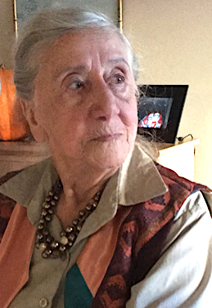
Thanksgiving dinner with the family

Slide 3
Enjoying family pictures (2020)

Slide 4
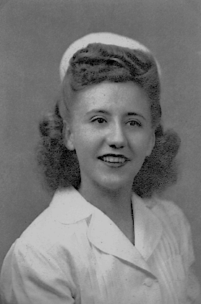
Nursing Graduate (1947)

